Slide 1
第二章 连续信号与系统的时域分析
第二章 连续信号与系统的时域分析
2.1连续时间基本信号
2.2卷积积分
2.3系统的算子方程
2.4系统的零输入响应
2.5系统的零状态响应
2.6系统响应的经典解法
2.7完全响应的分解

Slide 2
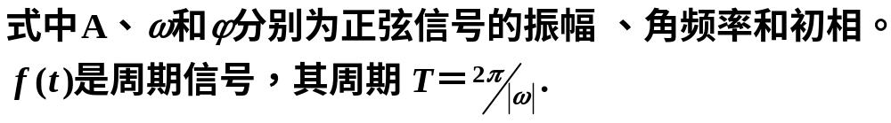
2.1 连续时间基本信号
2.1 连续时间基本信号
三种连续时间基本信号，分别用于连续信号与系统的
时域、频域、和复频域分析。
1.奇异信号
2.正弦信号
也称为虚指数信号。

Slide 3
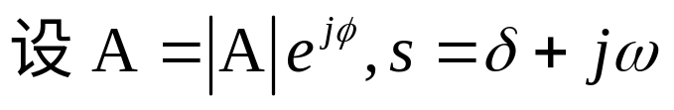
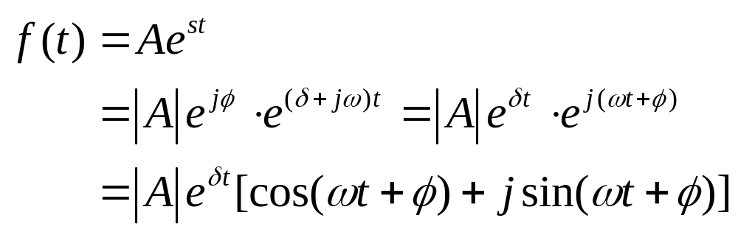
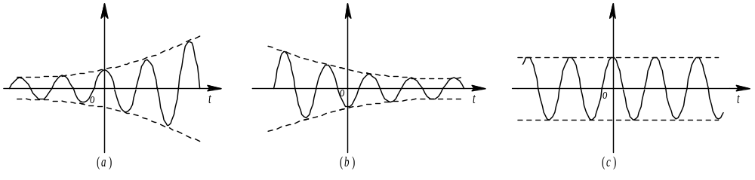



2.1 连续时间基本信号
3.复指数信号

Slide 4
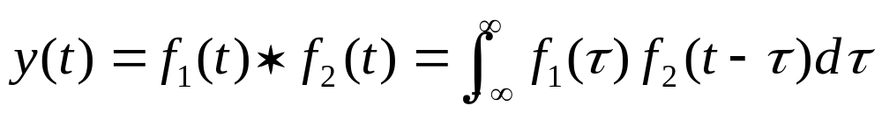
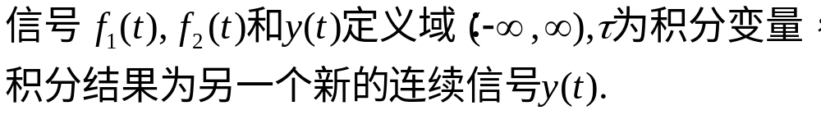
2.2 卷积积分
2.2 卷积积分
一、定义
卷积的物理意义：
如果把其中一个信号看着是输入信号，另一个看着系统函数，那么卷积结果就是系统响应。

Slide 5

2.2 卷积积分
卷积运算动画演示

Slide 6
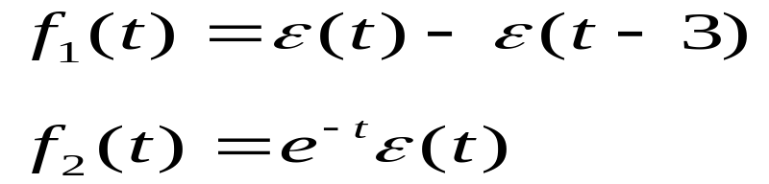
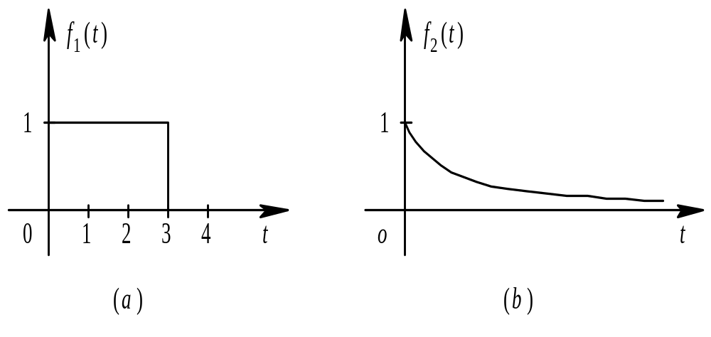
2.2 卷积积分
二、图解机理
例 给定信号
求y(t)=f₁(t)*f₂(t)。

Slide 7
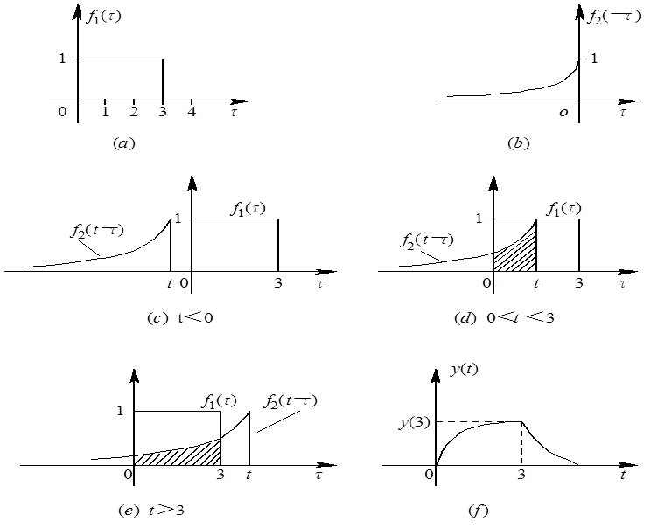

Slide 8
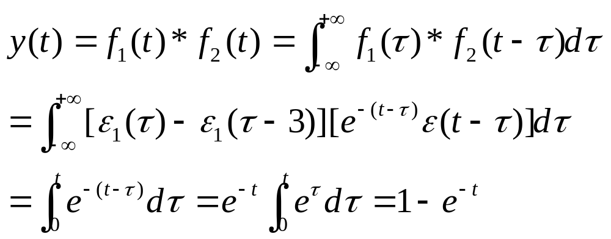
当t<0时，f₂(t-τ)波形如图 (c)所示，对任一τ，乘积f₁(τ)f₂(t-τ)恒为零，故y(t)=0。
当0<t<3时，f₂(t-)波形如图(d)所示。

Slide 9
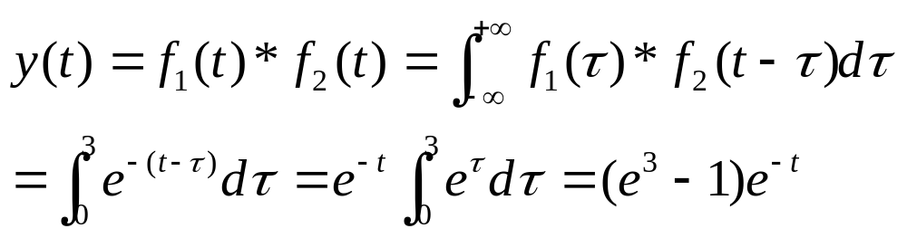
当t>3时，f₂(t-τ)波形如图 (e)所示，此时，仅在0<τ<3范围内，乘积f₁(τ)f₂(t-τ) 不为零，故有
卷积结果如图（f）所示。

Slide 10
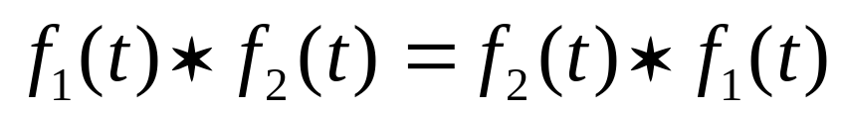
2.2 卷积积分
三. 卷积积分的性质
卷积积分是一种数学运算，它有许多重要的性质（或运算规则），灵活地运用它们能简化卷积运算。下面讨论均设卷积积分是收敛的（或存在的）。
性质1.卷积代数
满足乘法的三律：
1.交换律：
2.分配律
3.结合律

Slide 11
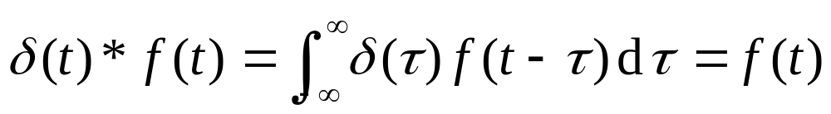
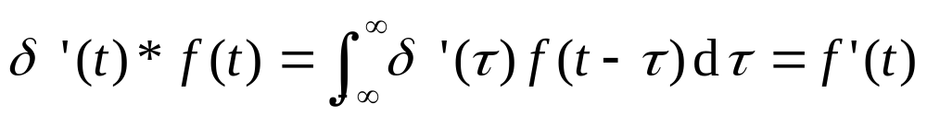
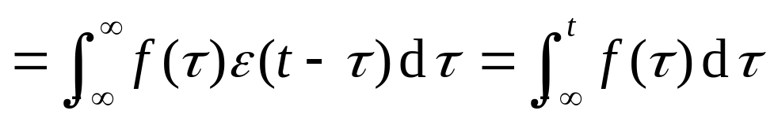
2.2 卷积积分
性质2.奇异函数的卷积特性
1. f(t)*δ(t)=δ(t)*f(t) = f(t)
证：
推广：f(t)*δ(t –t₀) = f(t – t₀)
2. f(t)*δ’(t) = f’(t)
证：
推广：f(t)*δ^{(n)}(t) = f ^{(n)}(t)
3. f(t)*ε(t)
ε(t) *ε(t) = tε(t)

Slide 12
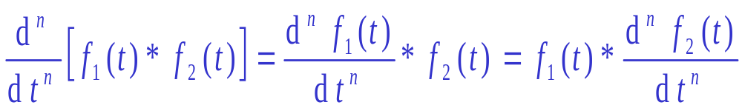
2.2 卷积积分
性质3.卷积的微积分性质
1.
证：上式= δ^{(n)}(t) *[f₁(t)* f₂(t)]
= [δ^{(n)}(t) *f₁(t)] * f₂(t) = f₁^{(n)}(t) * f₂(t)
2.
证：上式= ε(t) *[f₁(t)* f₂(t)]
= [ε(t) *f₁(t)] * f₂(t) = f₁^{(–1)}(t) * f₂(t)
3. 在f₁(– ∞) = 0或f₂^{(–1)}(∞) = 0的前提下，
f₁(t)* f₂(t) = f₁’(t)* f₂^{(–1)}(t)

Slide 13
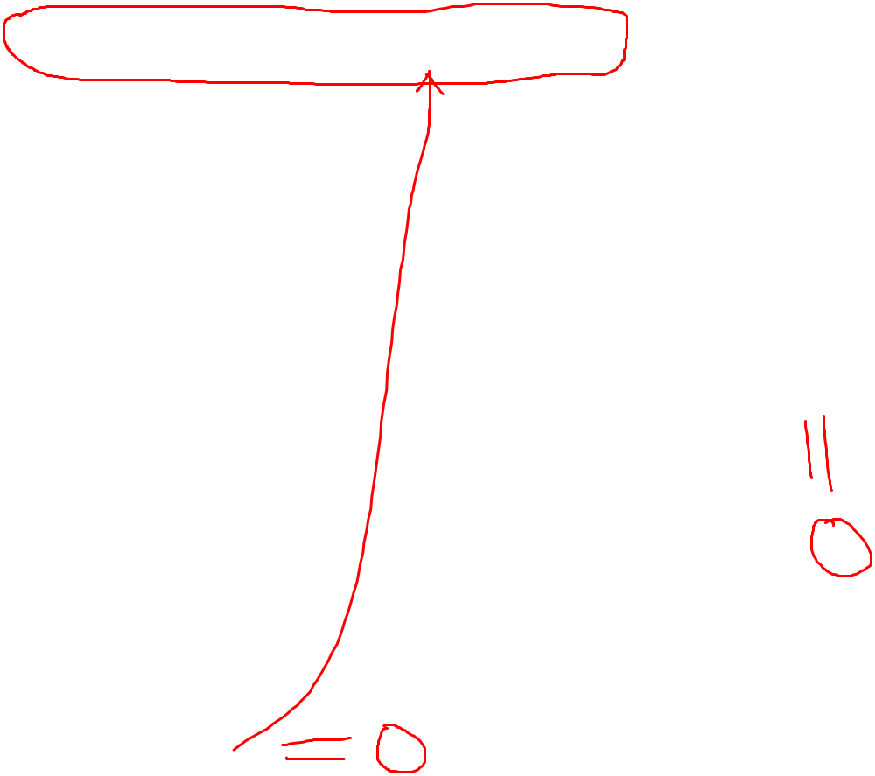
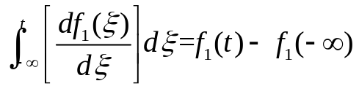
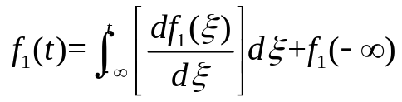
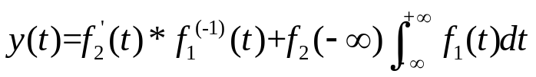
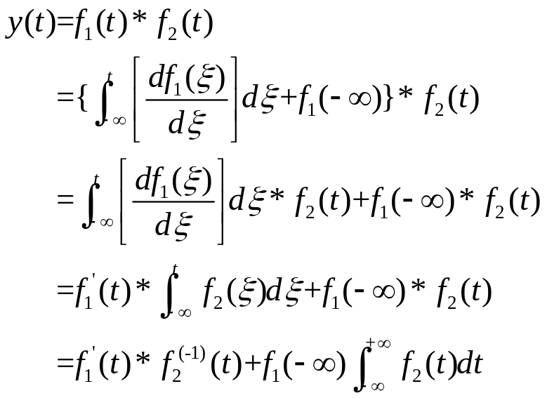
微积分：在f₁(– ∞) = 0或f₂^{(–1)}(∞) = 0的前提下， f₁(t)* f₂(t) = f₁’(t)* f₂^{(–1)}(t)
由
同理可得：
可得

Slide 14
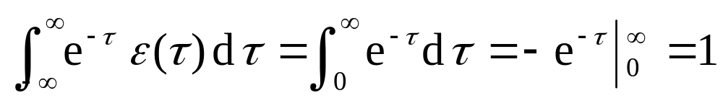
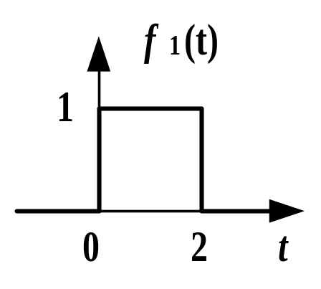
2.2 卷积积分
例1： f₁(t) = 1， f₂(t) = e^{–t}ε(t)，求f₁(t)* f₂(t)
解：通常复杂函数放前面，代入定义式得
f₂(t)* f₁(t)=
注意：套用 f₁(t)* f₂(t) = f₁’(t)* f₂^{(–1)}(t)
= 0* f₂^{(–1)}(t) = 0 显然是错误的。
例2：f₁(t) 如图, f₂(t) = e^{–t}ε(t)，求f₁(t)* f₂(t)
解法一： f₁(t)* f₂(t) = f₁’(t)* f₂^{(–1)}(t)
f₁’(t) =δ (t) –δ (t –2)
f₁(t)* f₂(t)=(1- e^{–t})ε(t) – [1- e^{–(t-2)}]ε(t-2)

Slide 15
2.2 卷积积分
性质4.卷积的时移特性
若 f(t) = f₁(t)* f₂(t)，
则 f₁(t –t₁)* f₂(t –t₂) = f₁(t –t₁ –t₂)* f₂(t)
= f₁(t)* f₂(t –t₁ –t₂) = f(t –t₁ –t₂)
因此，可直接利用卷积时移性质得到

Slide 16
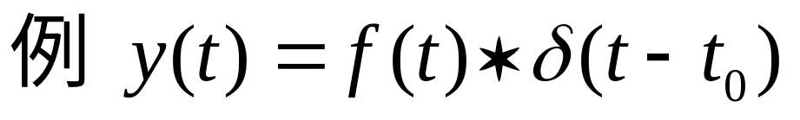
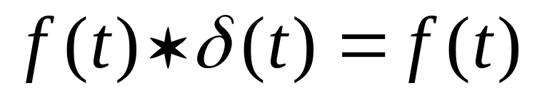
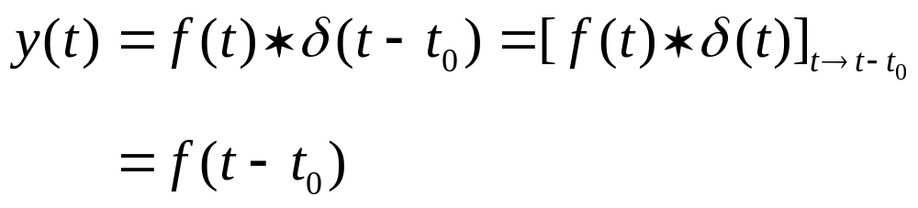
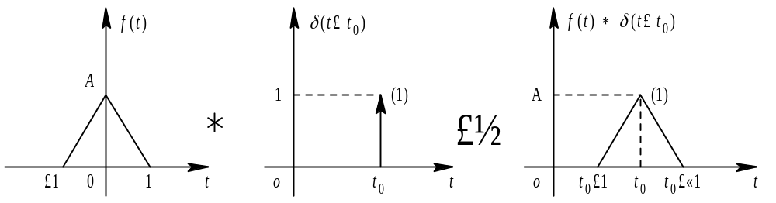
由于

Slide 17
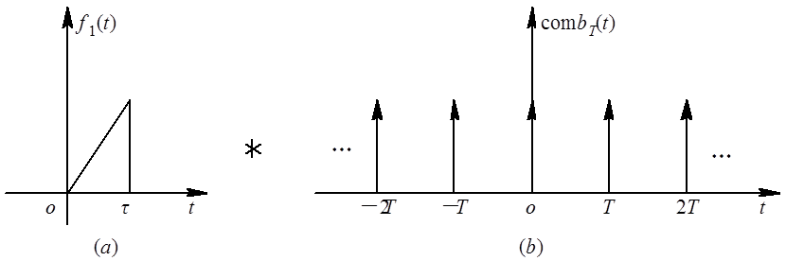
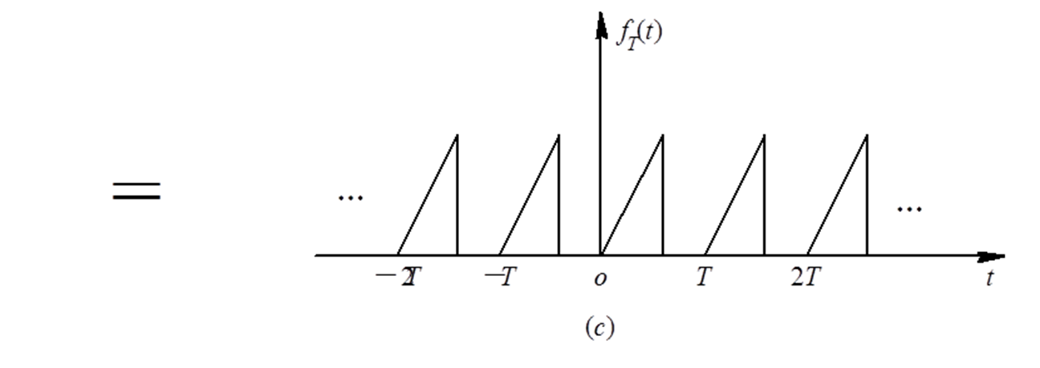
应用δ_{T}(t)产生周期信号

Slide 18
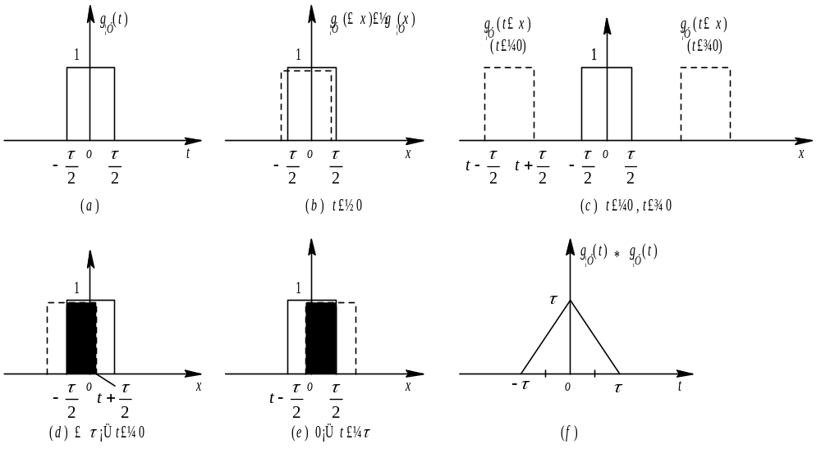
例 图所示为门函数，在电子技术中常称矩形脉冲，用符号g_{τ}(t)表示，其幅度为1，宽度为τ，求卷积积分g_{τ}(t)*g_{τ}(t)。
解 ：方法一 图解法。

Slide 19
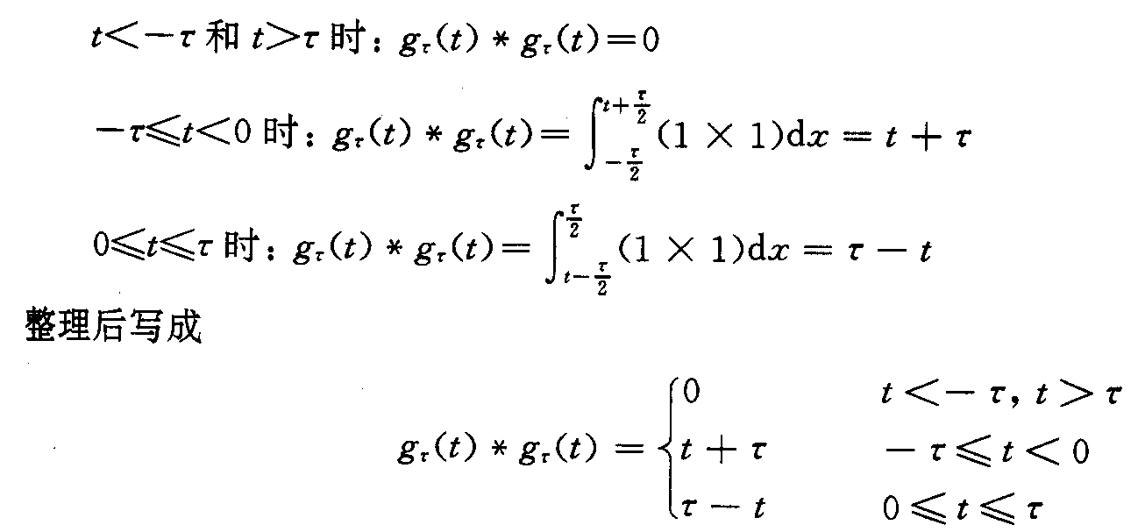

Slide 20
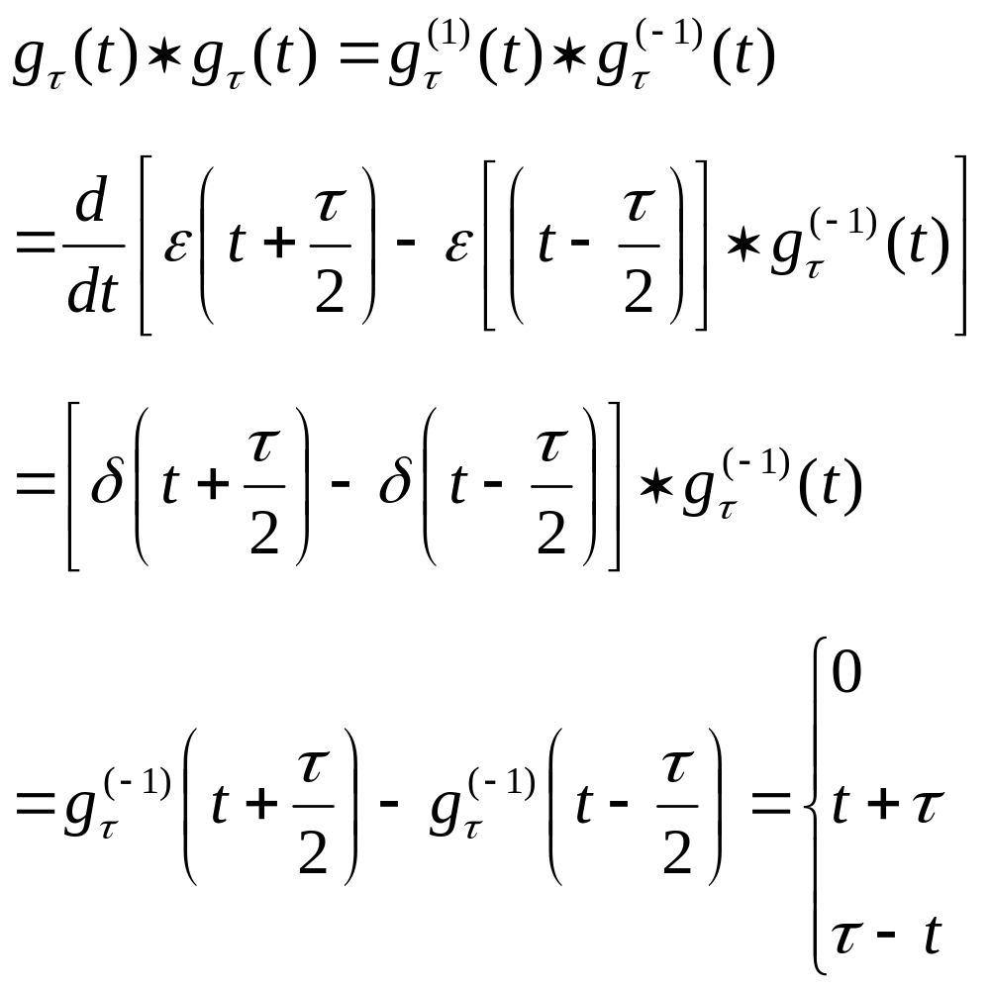
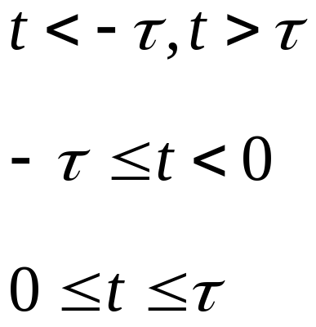
方法二 应用卷积运算的微积分和时移性质， 可得

Slide 21
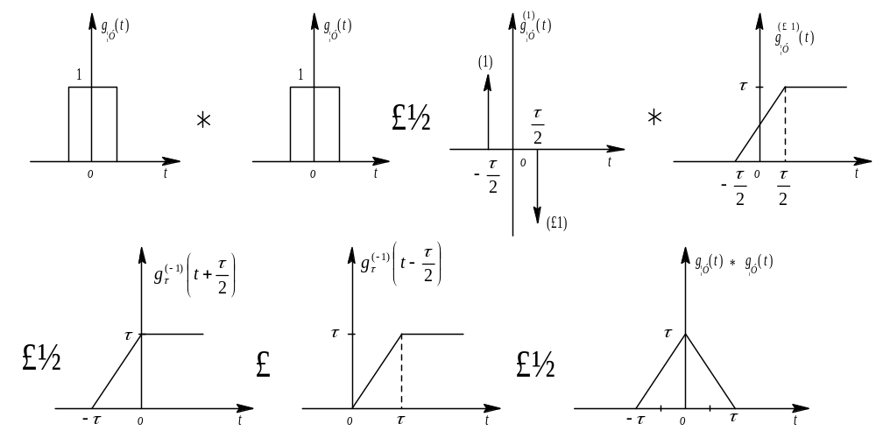

Slide 22
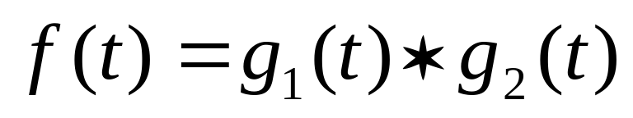
推广：任意宽度的门函数的卷积
g₁(t)
g₂(t)
a
b
-t₁ t₁ t -t₂ t₂ t
f(t)
2abt₁
-(t₁+ t₂) t₁- t₂ t₂- t₁ t₁+ t₂ t

Slide 23
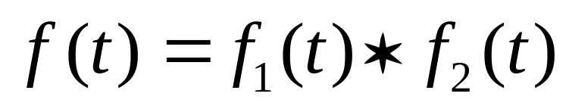
例题：如图
f₂(t)
f₁(t)
2
1
0 2 t 0 1 2 t
求：

Slide 24
2.2 卷积积分
求卷积是本章的重点与难点。
求解卷积的方法可归纳为：
（1）利用定义式，直接进行积分。对于容易求积分的函数比较有效。如指数函数，多项式函数等。
（2）图解法。特别适用于求某时刻点上的卷积值。
（3）利用性质。比较灵活。
三者常常结合起来使用。

Slide 25
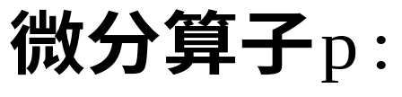
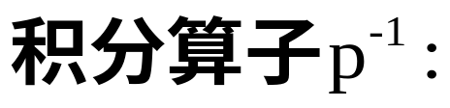
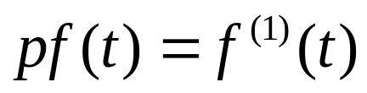
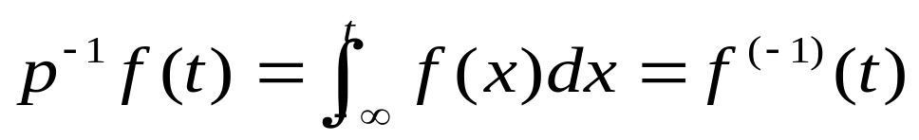
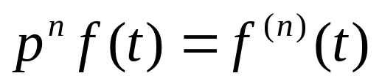
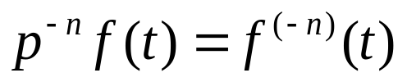
2.3 系统的算子方程
2.3 系统的算子方程
一、微分、积分算子
1.定义

Slide 26
2.运算规则
(1)某些代数运算
（交换）
（相乘、因式分解）

Slide 27
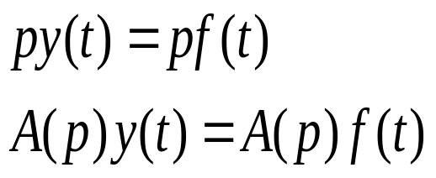

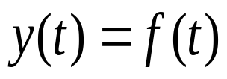
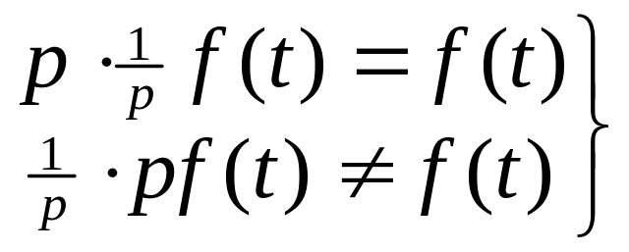
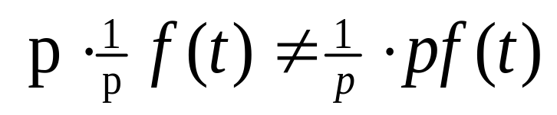
2.3 系统的算子方程
(2)方程两边P的公因子不能随意消去
(3)分式中分子、分母中P的因子不能随意消去
一般而言
即微、积分运算次序不能随意颠倒。
显然，对于零初始条件信号，则不受规则(2)、(3)的限制。

Slide 28
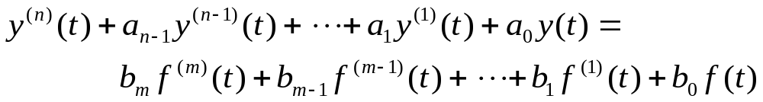
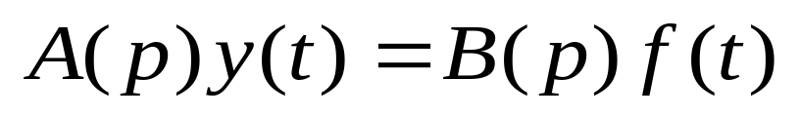
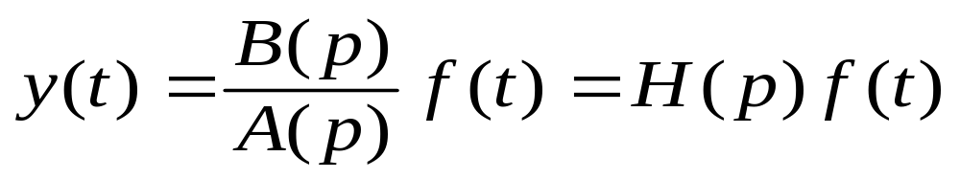
2.3 系统的算子方程
二、算子方程与传输算子
算子方程
简记为
形式上改变为

Slide 29
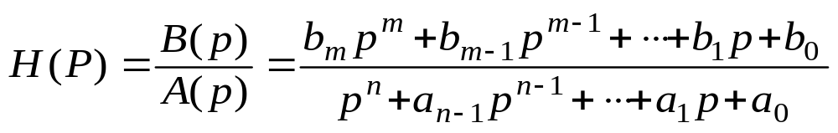



2.3 系统的算子方程
其中
采用算子方程、传输算子描述系统，形式有所不同，
其本质仍是微分方程。

Slide 30




2.3 系统的算子方程
例2：已知连续系统框图，
求H(P).
设辅助变量x(t), 则有

Slide 31
根据微分方程：
y”(t) + 5y’(t) + 6y(t) = f(t)
写出算子方程和绘制方框图。

Slide 32

三、电路算子方程的建立
元件、电路的算子模型
算子方程建立方法：直接法、等效法和方程法。

Slide 33



例 电路如图(a)所示，试写出u₁(t)对f(t)的传输算子。

Slide 34


2.4 系统的零输入响应
2.4 系统的零输入响应
初始条件0⁻
初始条件0⁺
1、0⁺的条件不易测量；（输入信号可能使初始状态发生跃变）
2、齐次解包含全部的零输入响应和部分零状态响应；
电容电感是储能元件，电容的初始电压，电感的初始电流不能跃变，是否矛盾？

Slide 35




2.4.1、系统初始条件
（完全响应的分解性）

Slide 36



2.4 系统的零输入响应
注意：

Slide 37






2.4 系统的零输入响应
2.4.2零输入响应算子方程

Slide 38




2.4.3 简单系统的零输入响应
简单系统1 若A(p)=p-λ，则y_{x}(t)=c₀e^{λt}。
此时系统特征方程A(p)=0仅有一个特征根p=λ。将A(p)=p-λ代入式 可得：
初始条件y_{x}(0-)

Slide 39








简单系统2 若A(p)=(p-λ)²，则y_{x}(t)=(c₀+c₁t)e^{λt}。
推广：任意r 阶
两边乘以e^{-λt}:

Slide 40



2.4.4 一般系统的零输入响应
对于一般情况：
式中，r₁+r₂+…+r_{l}=n
根据线性微分方程解的结构定理

Slide 41

零输入响应的求解步骤：
第一步，A（p）因式分解
第二步，求出第i个根 对应的零输入响应y_{xi}(t)
第三步，将所有的y_{xi}(t)(i=1,2,…,l)相加，得到系统的零输
入响应，即
第四步，根据给定的零输入响应初始条件确定常数

Slide 42


例 某系统输入输出微分算子方程为
已知系统的初始条件y(0⁻)=3, y′(0⁻)=-6，y″(0⁻)=13, 求系统的零输入响应y_{x}(t)。
解 由题意知A(p)=(p+1)(p+2)²
所以

Slide 43





其一阶和二阶导函数为:
初始条件y(0-)=3, y′(0-)=-6，y″(0-)=13
求解得c₁₀=1，c₂₀=2，c₂₁=-1

Slide 44

2.5 连续系统的零状态响应

Slide 45


2.5.1 连续信号的δ(t)分解

Slide 46


2.5.2 基本信号δ(t)激励下的零状态响应
1. 冲激响应
一个初始状态为零的LTI连续系统，当输入为单位冲激信号时所产生的响应称为单位冲激响应，简称冲激响应，记为h(t).

Slide 47



2. 冲激响应的计算

Slide 48








Slide 49




Slide 50






Slide 51

例 二阶电路如图所示，已知L=0.4 H，C=0.1F， G=0.6S，若以u_{s}(t)为输入，以u_{C}(t)为输出，求该电路的冲激响应h(t)。

Slide 52



解由KCL和KVL有：
确定系数：待定系数法、留数法

Slide 53




部分因式展开系数计算方法：
1.待定系数法(单极点)
系统函数是多少阶，就有多少个极点（特征根），就能展开为多少部分因式。
特征根：-2 -3
通分，让展开前后系统函数的分子相等。

Slide 54

2.留数法(单极点)
方法：求某一极点的系数，在系统函数中去掉该极点，让p等于该极点。
两种方法结果一致！！

Slide 55



3.待定系数法(重极点)
方法：系统函数是多少阶，就有多少个部分因式。其中极点-2就有两个部分因式！！

Slide 56



4.留数法(重极点)
方法：重极点的阶次是几，就有几个部分因式。部分因式的阶次一次减1，微分阶次一次加1，前面除以系数是阶乘。

Slide 57


5.待定系数法、留数法(复数极点)
待定系数法和留数法均可计算系数；
复数极点的系数互为共轭复数！！！

Slide 58









2.5.3 一般信号f(t)激励下的零状态响应

Slide 59


2.5.4 阶跃响应
一个LTI连续系统，在基本信号ε(t)激励下产生的零状态响应称为系统的阶跃响应，通常记为g(t)。
按照g(t)的定义，有：
再根据卷积运算的微积分性质和δ(t)的有关性质， 有：

Slide 60


所以阶跃响应g(t)与冲激响应h(t)之间的关系为：
或者
利用阶跃响应g(t)计算零状态响应 ：

Slide 61



Slide 62



解 (1) 系统N的冲激响应。
（2）阶跃响应
（3）零状态响应
f(t)=ε(t)-ε(t-2)
LTI系统性质

Slide 63


2.6 系统微分方程的经典解法
2.6.1 齐次解和特解

Slide 64



Slide 65


1. 齐次解
齐次解y_{h}(t)是下面齐次微分算子方程
表1 齐次解

Slide 66

2. 特解
表2 几种典型自由项函数相应的特解

Slide 67

2.6.2 响应的完全解
将微分方程的齐次解和特解相加就得到系统响应的完全解，即
对于n阶系统，需要通过n个初始条件来确定完全解中的待定系数。

Slide 68




例 某连续系统的输入输出方程为
已知f(t)=ε(t)，y(0⁻)=1, y′(0⁻)=2，试计算y(0⁺)和y′(0⁺)值。并用系统解法和经典解法分别求解系统响应。

Slide 69


（1）系统解法利用0-的条件：
零输入响应：
零状态响应：
完全响应：

Slide 70


（2）经典解法利用0+的条件：
查表1
查表2： ，代入微分方程：
6Q=-2，Q=-1/3
代入0+条件，得到：

Slide 71




两种方法对比：
系统解法 |  | 经典解法
初始条件（0⁻） | y(0⁻)=1 y′(0⁻)=2 | y(0⁺)=1 y′(0⁺)=3 | 初始条件（0⁺）
零输入响应
齐次解
零状态响应
特解
完全响应
完全响应
结果一致，零状态包含全部特解和部分齐次解！

